Slide 1

第五章
图形绘制
《Python金融数据挖掘》 高等教育出版社

Slide 2
【知识框架图】
图形绘制
基本概念
绘图区
坐标轴
Matplotlib
散点图
Seaborn
数据点
条形图
饼图
3D图
来源与特点
特色绘图

Slide 3
本章学习目标
掌握Matplotlib图形窗口及其图形元素等概念。
掌握使用Matplotlib绘制散点图、条形图、饼图以及3D图的方法。
掌握使用Seaborn绘制统计分布与回归分析等常用图形的方法。

Slide 4
需求背景
金融数据分析与挖掘人员通常需要利用合适的图表展示分析对象的数据结构、分布、趋势以及各数据元素之间的关系等特征，因为图表中的数据分布有助于分析和挖掘数据内在的规律，也可以生动形象地呈现数据分析和挖掘的结果。
因此，熟练掌握图表绘制工具实现复杂数据的可视化必将提高数据分析工作的效率和质量。

Slide 5
Contents
目录
第一节
第二节
第三节
第四节
基本概念
Matplotlib图形绘制
Seaborn图形绘制
案例

Slide 6
01
基本概念

Slide 7
可视化程序包Matplotlib和Seaborn是目前python最著名的绘图程序包，它们广泛应用于Python金融数据分析与挖掘系统的开发。
Matplotlib 具有丰富的绘图类型、简单的绘图方式以及完善的接口文档等优点，只需几行代码便可绘制出直方图、条形图、误差图及散点图等常见图表，深受 Python 软件工程师、数据工程师以及科研工作者等各类人士的喜爱。
Seaborn是建立在Matplotlib基础之上的具有更高层次API封装的可视化程序包，它使得Python绘制图更容易、更便捷、更精细。

Slide 8
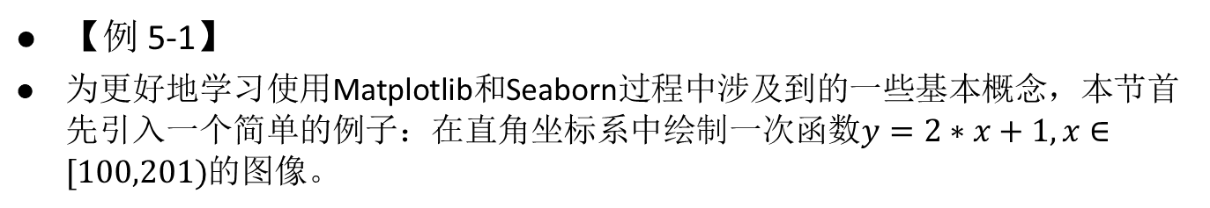
【例 5-1】
为更好地学习使用Matplotlib和Seaborn过程中涉及到的一些基本概念，本节首先引入一个简单的例子：在直角坐标系中绘制一次函数$y=2∗x+1,x∈[100,201)$的图像。

Slide 9
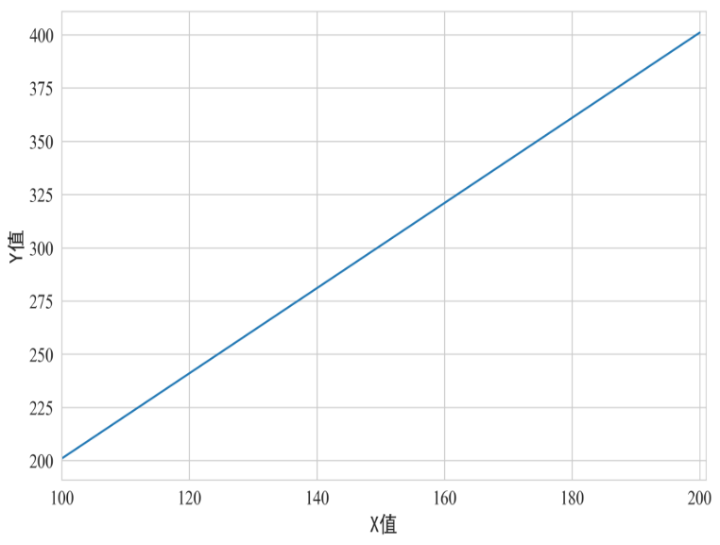
1. 首先引入完成本例图形绘制所需要的包：Matplotlib和NumPy。第6-8行的代码用于添加中文显示支持，使得生成的图像能够显示中文标注；
2. 通过np.arange(100, 201)生成一个整数数组x，它的值是：100, 101, 102, … , 200。请注意np.arange(100, 201)中的起止范围；
3. 通过赋值语句y = x*2+1，得到一次函数的y值；
4. 通过plt提供的方法和属性绘制图形；
5. 通过plot把(x,y)数据对作为数据点坐标，在二维坐标空间上绘制出来；
6. 将该图形保存为matplot01.png并显示出来。

Slide 10
在使用Matplotlib绘制图形过程中，我们可以进行操纵的图形对象和属性包括：
1.绘图区域
绘图区域由Figure表示，简单的说，一个Figure代表一个图形窗口。通过import matplotlib.pyplot as plt语句，后续代码可以使用plt.XXX的形式来调用matplotlib包中的pyplot对象提供的属性和方法，如通过plt.figure()，可以创建多个子图。代码第13行plt.figure(figsize=(10,6))定义了一个大小10*6英寸的绘图区域。

Slide 11
2.图形坐标轴区域
大部分情况下我们绘制的是2维图形，因此这个区域主要是提供对x轴和y轴的控制。基本元素包括：
x轴和y轴：水平和垂直的轴线。代码第15行通过plt.xlim()限定了X轴坐标的范围；
x轴和y轴标注：刻度标识坐标轴的分隔，包括最小刻度和最大刻度。代码第19、20行通过plt.xlabel()和plt.ylabel()分别设置了X、Y轴标记的内容和字体大小；
x轴和y轴刻度标签：表示特定坐标轴的值。代码第21、22行分别通过plt.xticks()和plt.yticks()设置了X，Y轴刻度标记的字体和大小。

Slide 12
3.数据点区域
调用plt.plot(x,y)方法：用于在坐标轴区域绘制数据点。在二维坐标轴空间中，使用(x,y)数据对作为坐标点数据绘制图像，可以接受更多的调整参数，如数据点形状、颜色、大小等参数更精细的调整。
另外，grid方法可以设置网格线（参数与plot函数相同），例如：.lw代表linewidth，即线的粗细；.alpha表示线的透明度。
4.生成并输出图形
plt.savefig()方法可以设置需要保存的图形的文件名、文件格式、图形分辨率、图形区域相对于整个figure区域的空白边距大小等参数。
plt.show()用于在当前图形窗口中显示图形。

Slide 13
02
Matplotlib图形绘制

Slide 14
Matplotlib提供了一整套绘图命令API（应用程序接口），适合交互式绘制数据序列图形。本节分别介绍使用Matplotlib绘制散点图、条形图、饼图以及简单3D图的基本方法。在Matplotlib官方网站https://matplotlib.org/gallery.html专门有一个目录展示Matplotlib图形和参考代码。

Slide 15
一、绘制散点图
散点图是用来描述两组（可以是三组）数据[x1,x2,…,xn]和[y1,y2,…,yn]构成的数据对(xi,yi)序列在二维（或三维）坐标系中的数据点图形，也就是将数据对序列显示为一组点。散点图可以直观地反映数据对的分布规律，常被用于判断两组数据之间是否存在某种关联，例如用散点图可以直观描述某个城市的居民家庭年收入与住宅面积之间的关联情况。若需要在同一个绘图区域绘制多个数据对序列的散点图，则可以用类别标记进行标记。

Slide 16
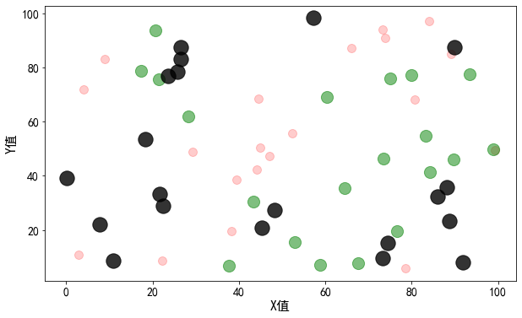
【例 5-2】使用Matplotlib绘制散点图的基本操作方法
代码的第8-10行是生成N=20且在区间[0,1)中呈均匀分布的随机数据，通过*100可以将这些随机数据的分布区间放大至区间[0,100)看。其中c，s和alpha参数分别是设置散点的颜色、半径和透明度。
散点图

Slide 17
关于scatter()函数的更多参数说明请参阅网站：https://matplotlib.org/api/_as_gen/matplotlib.pyplot.scatter.html#matplotlib.pyplot.scatter。
下表列举了绘制散点图的scatter()函数的常用参数及含义
scatter(x, y, s=None, c=None, marker=None, cmap=None, norm=None, vmin=None, vmax=None, alpha=None, linewidths=None, verts=None, edgecolors=None, hold=None, data=None, **kwargs) | x，y：数据点。 s：标记符号尺寸，默认20。 c：颜色，顺序或颜色顺序，可选，默认：'b'。 marker：标记类型，可选，默认值：'o'。 norm：`〜matplotlib.colors.Normalize`，可选，用于缩放。 vmin，vmax：标量，可选，默认值：无。 `vmin`和`vmax`与`norm`结合使用来标准化亮度数据。 alpha：透明度，介于0（透明）和1（不透明）之间。 linewidths：线宽，如果空缺，则默认为（lines.linewidth）。 verts：（x，y）的序列，如果`marker`为None，这些顶点将用于标记。 edgecolors ：边界颜色或颜色顺序，如果无，则默认边缘颜色相同。 其他杂项参数

Slide 18
二、绘制条形图
【例5-3】绘制竖的直条形图便于直观考察这些城市高资产家庭数量的差别。
条形图是用来表示分组（或离散）变量的可视化图形。Matplotlib内置的bar()函数可以用来绘制竖直和水平形式的条形图。如表 5-2所示的2016及2017年北京、上海、香港、深圳和广州等五个城市的千万资产家庭数量。
表 5-2 千万资产家庭数量
 | 北京 | 上海 | 香港 | 深圳 | 广州
2016 | 15600 | 12700 | 11300 | 4270 | 3620
2017 | 17400 | 14800 | 12000 | 5200 | 4020

Slide 19
程序：
代码的第8行bar_width = 0.5是设置每个条形宽度为0.5英寸。12-13行np.arange(5)是设置每个条形的X坐标为0，1，2，3，4；Y坐标为Y2016数组中的值；其条形图标签为2016，颜色为黄色，透明度为0.8，条宽为0.5。14-15行是将每个条形图的X坐标设置为0.5，1.5，2.5，3.5，4.5。程序生成的图形比较直观地展示了按照城市分组的两个年份数据对比效果，既能看出同一个城市的数量增减变化，又能直观比较不同城市数量的差别。

Slide 20
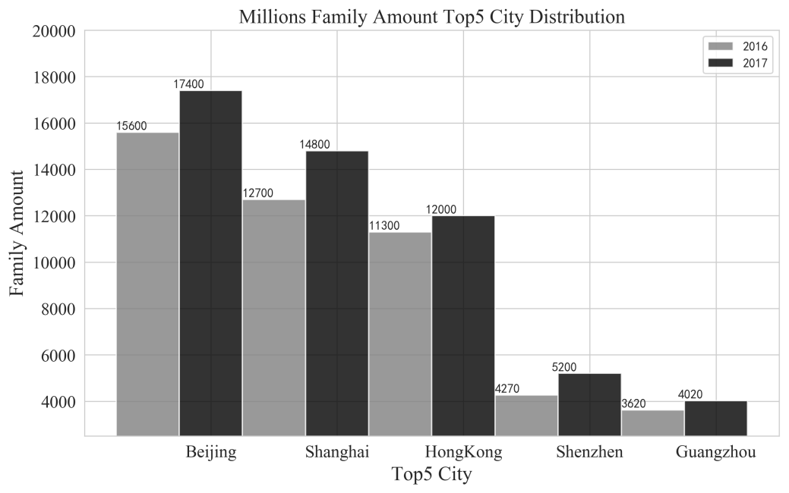
程序继续：
条形图

Slide 21
请参考如下网站进一步了解bar()函数的其他参数的含义及使用方法：https://matplotlib.org/api/_as_gen/matplotlib.pyplot.bar.html?highlight=bar#matplotlib.pyplot.bar。
下表说明了bar()函数部分参数的基本含义。
bar(x, height, width, bottom, *, align='center', **kwargs) | x：x轴数据。 height：条带高度。 width：条带宽度。可选，默认值0.8。 bottom：y轴起始值。 对齐方式

Slide 22
三、绘制饼图
饼图主要用于展示某个对象的各个部分相对于整体的构成比例，通常以二维或三维图形显示每一数值相对于总数值的百分数。例如，某互联网征信公司使用300万失信人群的样本统计数据来分析不同学历层次人群的占比情况：失信人群中，高中占比25.15%，大专占比37.24%，本科占比33.36%，硕士占比3.68%，剩余的其他学历占比0.57%。
【例 5 4】依此数据绘制饼图

Slide 23
程序：
代码的第8行explode = [0,0,0.1,0,0]是设置数据项的“炸裂”效果（即该饼块以多大距离从饼图中心分离）以强调该项数据。第16-29行对饼图的其他属性进行控制。程序生成的图形如图 5 5所示。

Slide 24
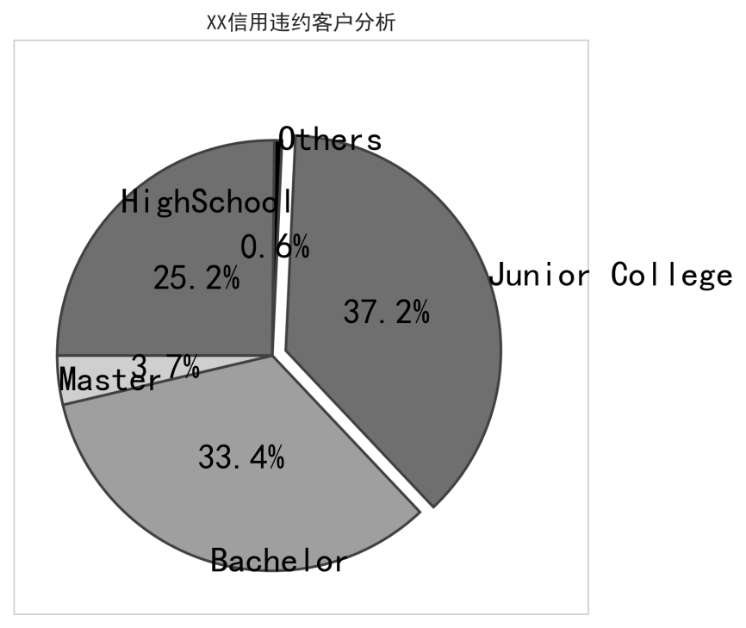
程序继续：
饼图

Slide 25
请参考如下网站进一步了解pie ()函数的其他参数含义及其使用方法：https://matplotlib.org/api/_as_gen/matplotlib.pyplot.pie.html#matplotlib.pyplot.pie。下表说明了饼图绘制函数pie()参数的含义。
pei(x, explode=None, labels=None, colors=None, autopct=None, pctdistance=0.6, shadow=False, labeldistance=1.1, startangle=None, radius=None, counterclock=True, wedgeprops=None, textprops=None, center=(0, 0), frame=False, rotatelabels=False, hold=None, data=None) | x，绘图数据。 explode：(每一块)离开中心距离。 labels：(每一块)饼图外侧显示的说明文字。 colors：颜色。 autopct：设置百分比的格式。 pctdistance：百分比标签与圆心的距离，默认值0.6。 shadow：阴影，默认值：无。 labeldistance：文本标签距离，默认值1.1。 startangle：分块开始角度。 radius：饼图半径，默认值1。 counterclock：逆时针放置数据块。 wedgeprops：边界参数。 text props：标签文字参数。 center：饼图中心位置。 frame：是否显示图表外框，默认False不显示。 rotatelabels：是否旋转标签，默认False不旋转。

Slide 26
四、绘制3D图
3D图即三维图是在x轴和y轴之外引入一个z轴而绘制的数据分布立体图形。3D图相对二维平面图形具有更丰富的表现力，增加了观察数据分布的视角。Matplotlib借助于Axes3D可以快速绘制3D图形。
【例 5-5】是一个绘制3D散点图的实例，其绘制的3D图。

Slide 27
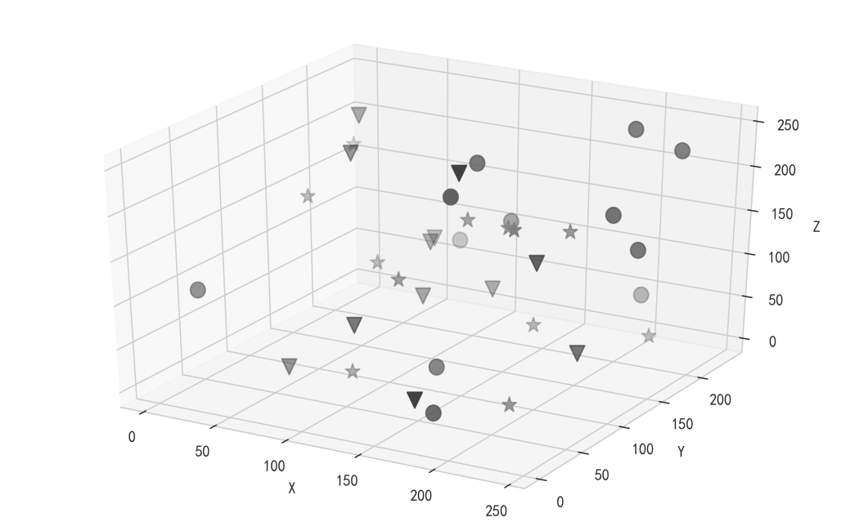
程序：
3D散点图

Slide 28
03
Seaborn图形绘制

Slide 29
Seaborn是一个基于Matplotlib的Python数据可视化库，可视之为Matplotlib的一层外套。
Seaborn简化了直接使用Matplotlib所需要的繁琐和复杂的参数设置，有助于用户快捷地创建各类复杂图形。
Seaborn的优点主要体现在：仅需进行少量参数设置就能创建赏心悦目的图形；容易创建具有统计意义的图形；能够兼容DataFrame等多种数据类型。

Slide 30
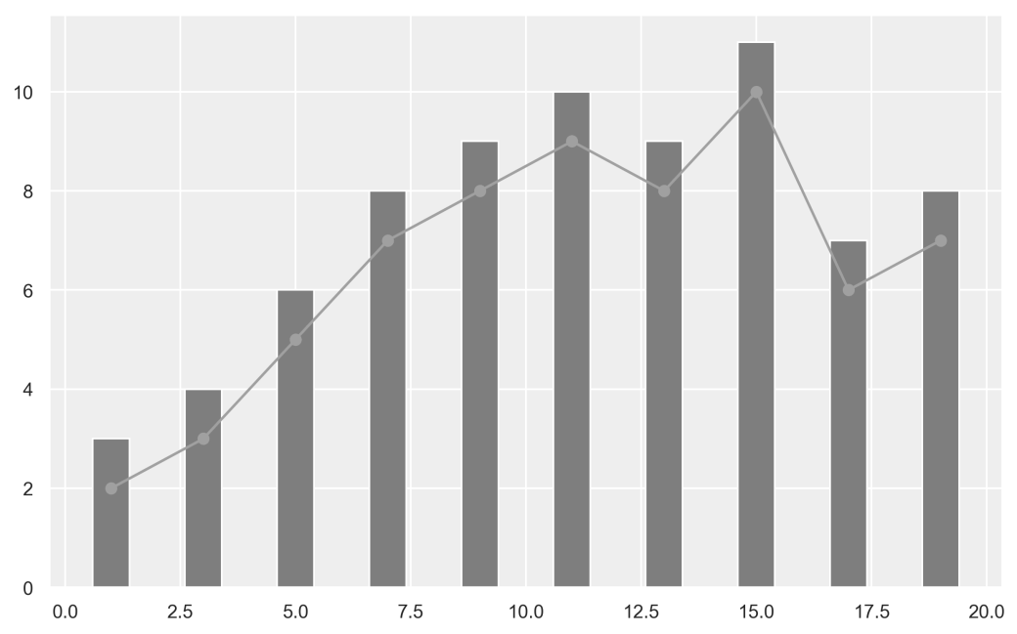
【例 5-6】使用Seaborn叠加绘制条形图和折线图。
Seaborn条形与折线叠加图

Slide 31
【例 5-7】使用Seaborn绘制数据的概率分布图像。值得注意的是，在Notebook环境偶尔会出现Seaborn生成的图形在cell窗口中不能正常显示的现象，但可以将生成的图像利用savefig()方法保存后查看。在Spyder中以下代码总可以正常显示图形。

Slide 32
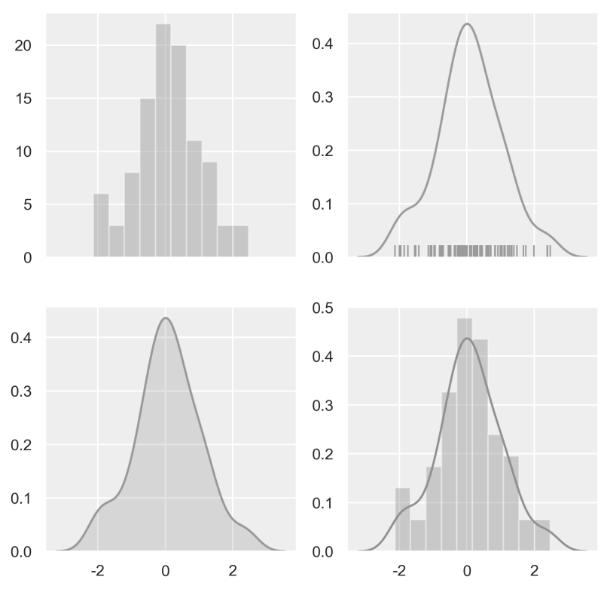
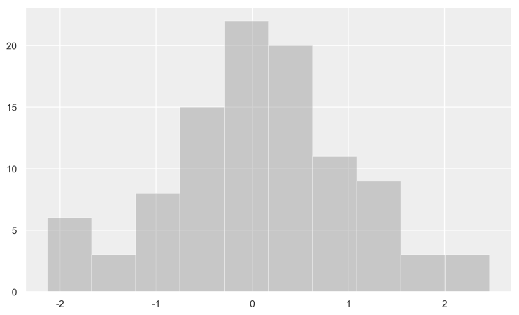
图形结果：
Seaborn分布图

Slide 33
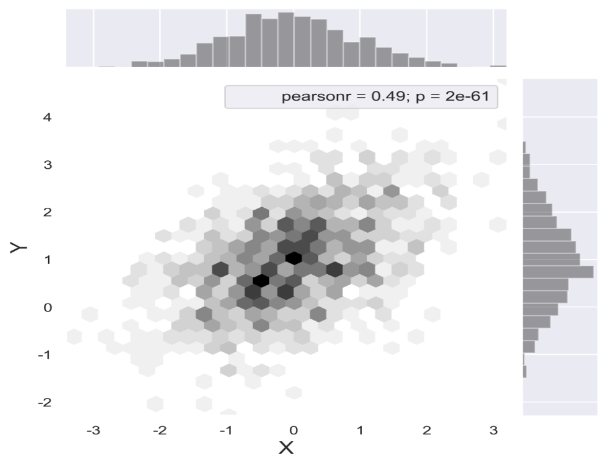
【例 5-8】使用Seaborn创建二维数据分布图像。
Seaborn联合分布热力图

Slide 34
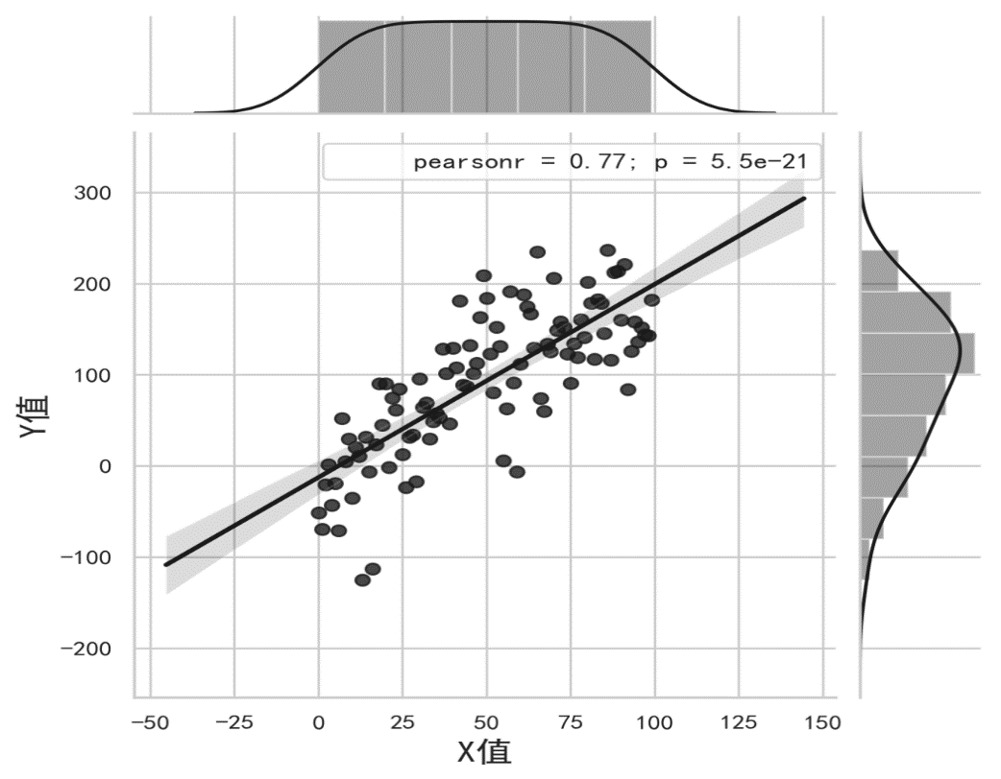
【例 5-9】使用NumPy构造满足方程y=2x+1+Δ的数据点，其中Δ是一个服从均值为0、方差为50的正态分析随机扰动量。
第10-15行构造一个加入随机抖动Δ的一次方程，第16-18行将该方程的x和y数据分别放入DataFrame数据对象df1中。第21行绘制联合分布图，设置kind参数为reg，表示回归分析。绘制的图像（如图 5 10所示）中包含Seaborn拟合的曲线。受随机扰动的影响， Pearsonr值为0.72。若调整Δ的方差，则Δ越小，数据点就越靠近方程直线，r值越接近1；Δ越大，则数据点就分布越分散，r值越接近0。
Seaborn回归分析图

Slide 35
04
案例

Slide 36
股票价格变动图形绘制
本节通过两个例子分别展示Matplotlib和Seaborn绘制叠加图形的方法。
【例 5-10】根据三只股票在一年的交易时间内的交易数据先后独立绘制两只股票的收盘价格，合并叠加绘制两只股票的收益对比，以及三支股票收益的相关系数矩阵。

Slide 37
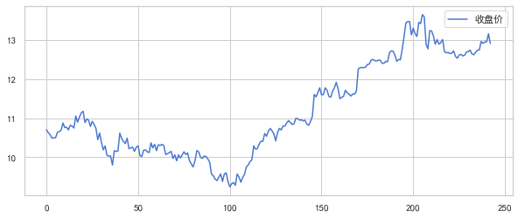
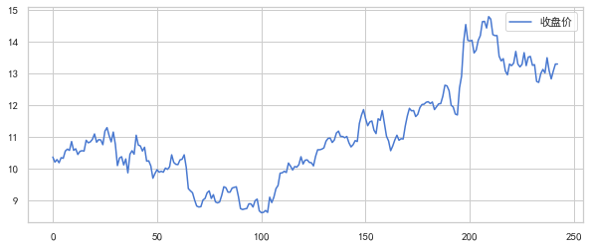

Slide 38
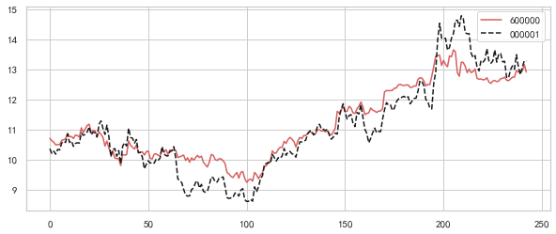
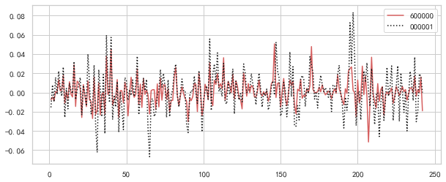
程序继续：

Slide 39
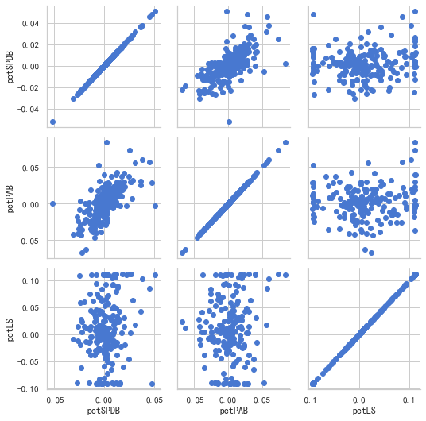

Slide 40
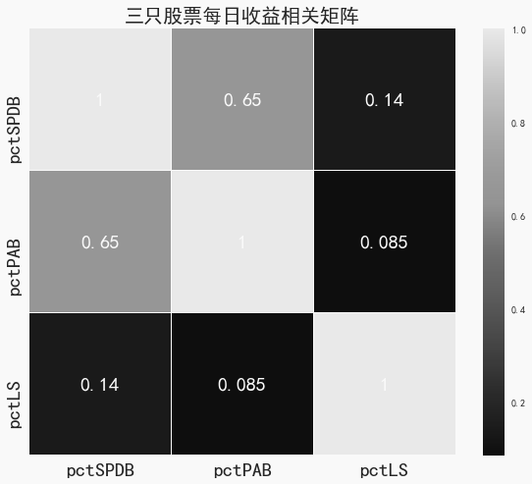
三支股票相关系数矩阵：
该图用矩阵形式表述了三支股票之间每日收益率的相关系数。这个矩阵以左上到右下的对角线对称。以第二行为例，第一个单元格的数据0.65表示000001与600000两支股票每日收益的相关系统为0.65，相关性比较明显；第二个单元格数据表示它与自身的相关性，所以值为1；第三个单元格表示000001与300104的相关系统只有0.085，基本不相关。

Slide 41
【例 5-11】是展示在二维坐标中用不同线型绘制正弦、余弦函数的方法，并且在图上添加了图例标注

Slide 42
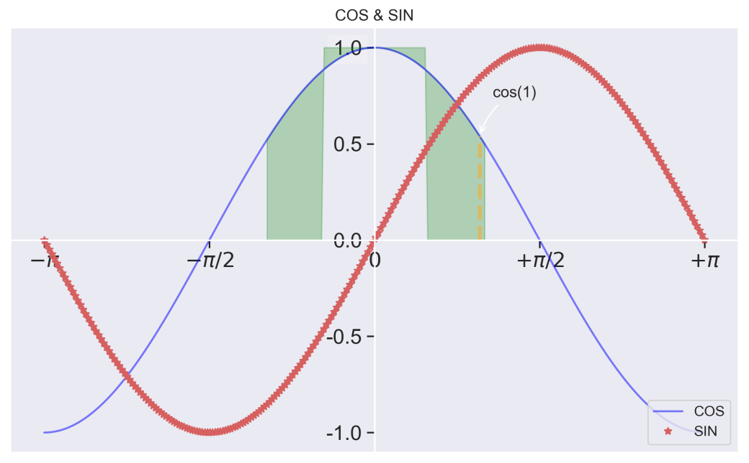
输出图形：
Sin和Cos图形

Slide 43
其他应用范例请参考网站：
https://matplotlib.org/gallery/index.html

Slide 44
本章小结
Matplotlib和Seaborn是两个最常见最实用的Python图形包。它们具有丰富的图形绘制功能函数，极大地简化了Python绘制散点图、条形图、饼图以及3D图等各类图形的代码。
Seaborn相对Matplotlib更简洁地实现了各类图形绘制函数的调用，特别是Seaborn的绘图函数所需要设置的参数明显要少，更易于实现叠加图形的绘制。

Slide 45
重要概念
1.图形区域、坐标轴区域、数据点
2.散点图、条形图、饼图、3D图
3.变量回归

Slide 46
复习思考题
1.使用本章第3小节的Seaborn进行回归分析的功能，对第4小节中第2个综合应用的三支股票收盘价，进行回归分析。

Slide 47

谢谢 下节课见

